Slide 1
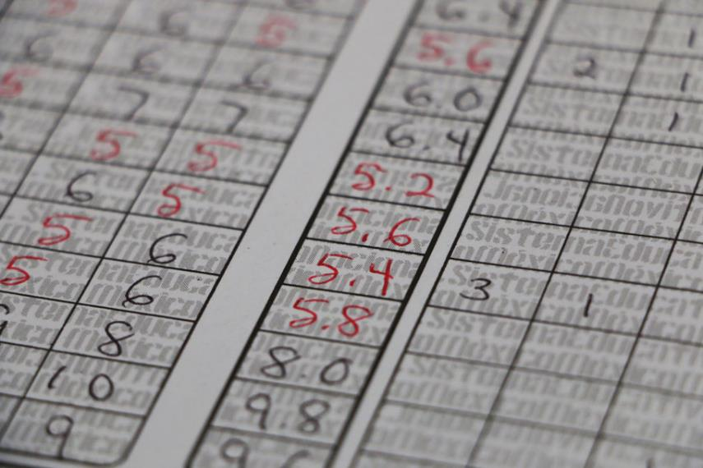
Bajo Rendimiento De Notas Escolares En La Actualidad
Susan Odalis Estrada Carrera

Slide 2


En los últimos años se ha visto un problema que viene afectando a la juventud desde los inicios de la pandemia en el año 2020, y que en la actualidad ha ido creciendo conforme pasa el tiempo, se trata del bajo rendimiento de los estudiantes en sus notas escolares, donde el rendimiento académico por estudiante se ha visto reducido a comparación de años anteriores y los mismos estudiantes que presentan problemas a la hora de adquirir, entender, organizar, almacenar o usar la información adquirida en clase de forma oral y no oral. Es una problemática que ha generado disconformidad entre los padres y catedráticos, pero ¿que es lo que esta generando este deterioro académico entre los estudiantes? ¿Cuáles son las causas de este bajo rendimiento escolar entre los jóvenes en la actualidad?.

Slide 3
Causas del bajo rendimiento escolar en la actualidad

Slide 4
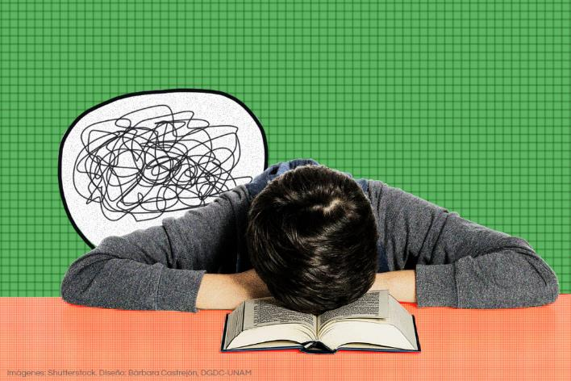

Trastornos Psicológicos como Depresión y Ansiedad
Los trastornos psicológicos como la depresión y la ansiedad pueden tener un impacto profundo en el rendimiento escolar. La depresión puede causar falta de motivación y dificultad para concentrarse, lo que afecta negativamente la participación en actividades escolares.
La ansiedad, por su parte, puede llevar a la tensión y el estrés. Esto puede manifestarse como miedo a la evaluación o dificultad para interactuar con compañeros, lo que limita la capacidad de un estudiante para sacar provecho de su educación. Ambos trastornos requieren atención no solo en el ámbito académico, sino también en el emocional para mejorar el desempeño escolar.

Slide 5
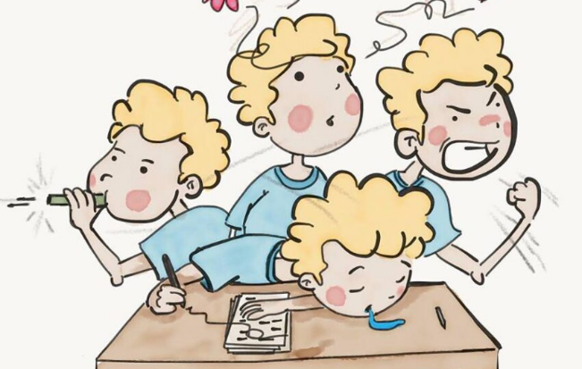
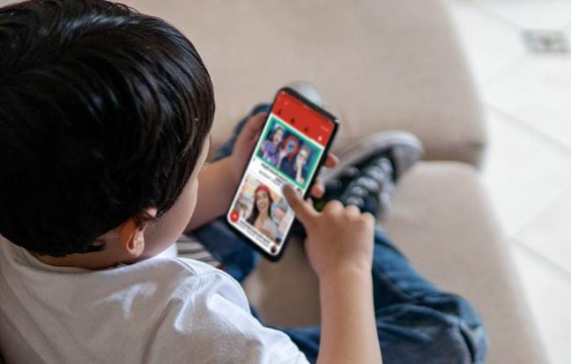
Trastornos de Aprendizaje como el TDAH
Los trastornos de aprendizaje específicos incluyen condiciones como la dislexia, el TDAH y la discapacidad intelectual. Pero el que más destaca es el TDAH ya que los expertos de la salud han revelado un aumento significativo de los reportes y diagnósticos sobre TDAH a comparación de años anteriores.
TDAH es la sigla de trastorno por déficit de atención con hiperactividad. Incluye una combinación de problemas persistentes, tales como dificultad para mantener la atención, hiperactividad y comportamiento impulsivo. Habitualmente, su diagnóstico se realiza en la niñez y los síntomas a veces disminuyen con la edad. Pero debido a ciertos factores de la actualidad como una mayor exposición a la tecnología, el uso de las redes sociales a temprana edad, parece que estos síntomas no están disminuyendo como ha pasado en otros años.

Slide 6
¿Qué podemos hacer al respecto? (Conclusión)

Slide 7


Una de las opciones que se pueden realizar para mejorar el rendimiento escolar actual es reducir la exposición a la tecnología entre los jóvenes, en especial de las redes sociales, ya que permanecer expuesto de forma excesiva puede acostumbrar al cerebro de los estudiantes a adaptarse a un estilo de vida alejado de su situación actual.
Para evitar esto se debe motivar a los jóvenes al establecer un ambiente de estudio tranquilo y cálido, libre de distracciones en el área de trabajo, además de una rutina que les ayude a gestionar tiempos de descanso entre actividades para reducir la sensación de agobio y sobrellevar una tarea específica. Esto requiere de un mayor control de la gestión de tiempo y un cambio en el estilo de vida de las personas afectadas por la exposición excesiva a la tecnología o a tiempos difíciles como la pandemia.

